Slide 1


Diccionarios en Python
Capítulo 9
Python para Todos
es.py4e.com
Notes:
Note from Chuck. If you are using these materials, you can remove the UM logo and replace it with your own, but please retain the CC-BY logo on the first page as well as retain the entire last page.

Slide 2
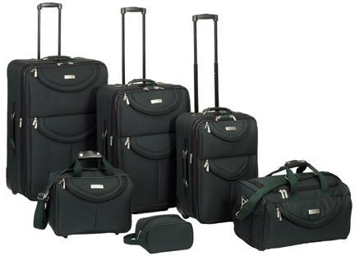
¿Qué Es Una Colección?
Una colección es genial porque podemos poner más de un valor en ella y moverla alrededor en un paquete muy conveniente
Tenemos un grupo de valores en una sola “variable”
Hacemos esto al tener más de un solo lugar “en” la variable
Tenemos forma de definir los diferentes lugares en la variable

Slide 3
¿Qué No Es Una “Colección”?
La mayoría de nuestras variables tienen un único valor en ellas – cuando ponemos un nuevo valor en la variable – el valor anterior se sobrescribe
$ python
>>> x = 2
>>> x = 4
>>> print(x)
4

Slide 4
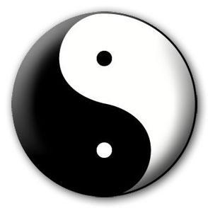


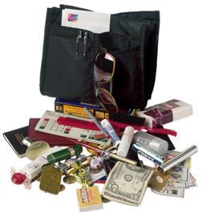
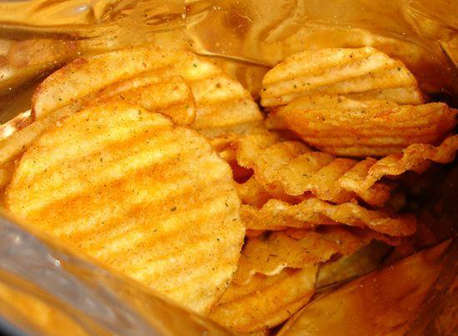
Una Historia De Dos Colecciones...
Lista
Una colección lineal de valores que mantienen un orden
Diccionario
Una “bolsa” de valores, cada uno con una etiqueta

Slide 5
Diccionarios
papel
calculadora
perfume
dinero
dulce
https://es.wikipedia.org/wiki/Vector_asociativo

Slide 6
Diccionarios
Los diccionarios son la colección de datos más poderosa de Python
Los diccionarios nos permiten hacer operaciones rápidas similares a una base de datos en Python
Los diccionarios tienen diferentes nombres en diferentes lenguajes
Vectores Asociativos - Perl / PHP
Propiedades o Mapas o HashMap - Java
Bolsa de Propiedades - C# / .Net

Slide 7
Diccionarios
>>> bolsa = dict()
>>> bolsa['dinero'] = 12
>>> bolsa['dulce'] = 3
>>> bolsa['papel'] = 75
>>> print(bolsa)
{'dinero': 12, 'papel': 75, 'dulce': 3}
>>> print(bolsa['dulce'])
3
>>> bolsa['dulce'] = bolsa['dulce'] + 2
>>> print(bolsa)
{'dinero': 12, 'papel': 75, 'dulce': 5}
Las listas indexan sus entradas basadas en la posición en la lista
Los Diccionarios son como bolsas – no tienen orden
Así que indexamos las cosas que ponemos en un diccionario con una “etiqueta de búsqueda”

Slide 8
Comparación de Listas y Diccionarios
Los Diccionarios son como listas a excepción de que utilizan claves en vez de números para buscar valores
>>> ddd = dict()
>>> ddd['edad'] = 21
>>> ddd['curso'] = 182
>>> print(ddd)
{'curso': 182, 'edad': 21}
>>> ddd['edad'] = 23
>>> print(ddd)
{'curso': 182, 'edad': 23}
>>> lst = list()
>>> lst.append(21)
>>> lst.append(183)
>>> print(lst)
[21, 183]
>>> lst[0] = 23
>>> print(lst)
[23, 183]

Slide 9
>>> lst = list()
>>> lst.append(21)
>>> lst.append(183)
>>> print(lst)
[21, 183]
>>> lst[0] = 23
>>> print(lst)
[23, 183]
Lista
Clave
Valor
[0]
21
lst
[1]
183
>>> ddd = dict()
>>> ddd['edad'] = 21
>>> ddd['curso'] = 182
>>> print(ddd)
{'curso': 182, 'edad': 21}
>>> ddd['edad'] = 23
>>> print(ddd)
{'curso': 182, 'edad': 23}
Diccionario
Clave
Valor
['curso']
182
ddd
['edad']
21

Slide 10
Literales de Diccionarios (Constantes)
Las literales de diccionarios se escriben con llaves y tienen una lista en par tipo clave : valor
Puedes inicializar un diccionario vacío escribiendo corchetes vacíos
>>> jjj = { 'chuck' : 1 , 'fred' : 42, 'jan': 100}
>>> print(jjj)
{'jan': 100, 'chuck': 1, 'fred': 42}
>>> ooo = { }
>>> print(ooo)
{}
>>>

Slide 11
¿El Nombre Más Común?

Slide 12
¿El Nombre Más Común?
marquard
cwen
cwen
zhen
zhen
marquard
csev
csev
zhen
marquard
zhen
csev
zhen

Slide 13
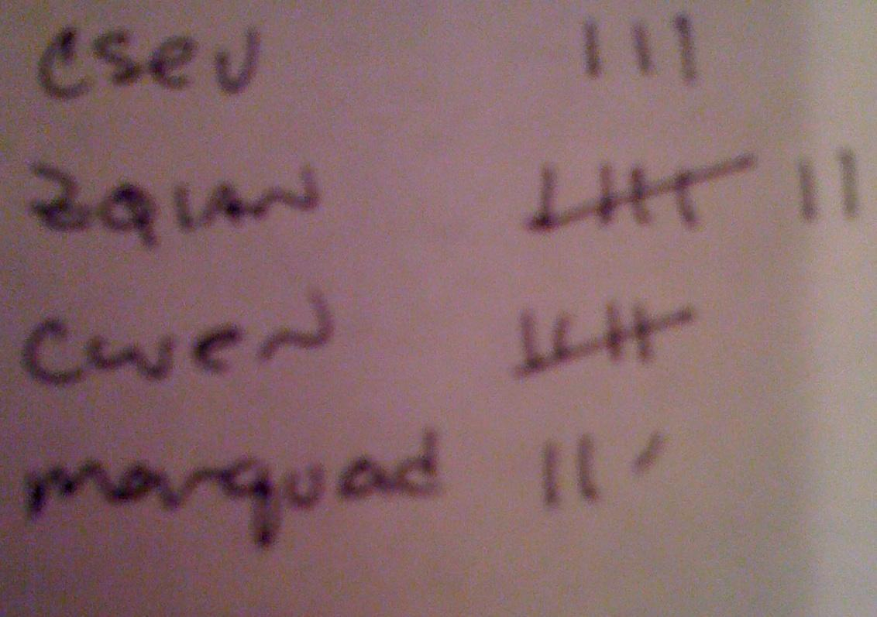
¿El Nombre Más Común?
marquard
cwen
cwen
zhen
zhen
marquard
csev
csev
zhen
marquard
zhen
csev
zhen

Slide 14
Múltiples Contadores con un Diccionario
Un uso común de diccionarios es contar con qué frecuencia “vemos” algo
Clave
Valor
>>> ccc = dict()
>>> ccc['csev'] = 1
>>> ccc['cwen'] = 1
>>> print(ccc)
{'csev': 1, 'cwen': 1}
>>> ccc['cwen'] = ccc['cwen'] + 1
>>> print(ccc)
{'csev': 1, 'cwen': 2}

Slide 15
Errores de Diccionarios
Es un error hacer referencia a una clave que no existe en un diccionario
Podemos usar el operador in para comprobar si una clave se encuentra en un diccionario
>>> ccc = dict()
>>> print(ccc['csev'])
Traceback (most recent call last):
File "<stdin>", line 1, in <module>
KeyError: 'csev'
>>> 'csev' in ccc
False

Slide 16
Cuando Encontramos un Nuevo Valor
Cuando encontramos un nuevo nombre, necesitamos agregar una nueva entrada en el diccionario y si es la segunda vez o después encontramos de nuevo el nombre, simplemente sumamos uno al contador en el diccionario bajo ese nombre
contadores = dict()
nombres = ['csev', 'cwen', 'csev', 'zqian', 'cwen']
for nombre in nombres :
if nombre not in contadores:
contadores[nombre] = 1
else :
contadores[nombre] = contadores[nombre] + 1
print(contadores)
{'csev': 2, 'zqian': 1, 'cwen': 2}

Slide 17
El Método get de un Diccionario
El patrón de verificar si una clave ya existe en un diccionario y asumir un valor por defecto si la clave no se encuentra es tan común, que hay un método llamado get() que hace esto por nosotros
if nombre in contadores:
x = contadores[nombre]
else :
x = 0
x = contadores.get(name, 0)
Valor por defecto si la clave no existe (y no produce errores).
{'csev': 2, 'zqian': 1, 'cwen': 2}

Slide 18
Conteo Simplificado usando get()
Podemos usar get() y proveer un valor por defecto de cero cuando la clave no existe aún en el diccionario - y después sumar uno
contadores = dict()
nombres = ['csev', 'cwen', 'csev', 'zqian', 'cwen']
for nombre in nombres :
contadores[nombre] = contadores.get(nombre, 0) + 1
print(contadores)
{'csev': 2, 'zqian': 1, 'cwen': 2}
Valor por defecto

Slide 19

Conteo Simplificado usando get()
contadores = dict()
nombres = ['csev', 'cwen', 'csev', 'zqian', 'cwen']
for nombre in nombres :
contadores[nombre] = contadores.get(nombre, 0) + 1
print(contadores)
http://www.youtube.com/watch?v=EHJ9uYx5L58

Slide 20
Conteo de Palabras en un Texto

Slide 21
Escribir programas (o programar) es una actividad muy creativa y gratificante. Puedes escribir programas por muchas razones, desde resolver un problema complicado de análisis de datos hasta pasar un rato divertido con alguien resolviendo un problema. Este curso asume que todos necesitan saber cómo programar, y que, una vez que aprendes a programar, serás capaz de encontrar qué quieres hacer con ese nuevo conocimiento.
En nuestra vida diaria nos encontramos rodeados de computadoras, desde computadoras portátiles hasta teléfonos celulares. Podemos pensar en esas computadoras como “asistentes personales” que pueden ocuparse de muchas cosas por nosotros. El hardware en las computadoras de hoy es esencialmente construido para preguntarnos continuamente, “¿Qué te gustaría que haga ahora?”
Nuestras computadoras son rápidas y tienen cantidades grandes de memoria, y pueden sernos muy útiles solamente si sabemos hablar el lenguaje correcto para explicarle a la computadora lo que queremos que haga ahora. Si supiéramos este lenguaje podríamos decirle a la computadora que se encargue de las tareas que repetimos con frecuencia. Es interesante saber que las cosas que las computadoras pueden hacer mejor son con frecuencia las cosas que los humanos encontramos aburridas y poco interesantes.

Slide 22
Patrón del Contador
contadores = dict()
print('Ingresa una línea de texto:')
lineaa = input('')
palabras = lineaa.split()
print('Palabras:', palabras)
print('Contando...')
for palabra in palabras:
contadores[palabra] = contadores.get(palabra,0) + 1
print('Contadores', contadores)
El patrón general para contar las palabras en una línea de texto es dividir la línea en palabras, y después recorrer las palabras y usar un diccionario para mantener la cuenta de cada palabra de forma independiente.

Slide 23
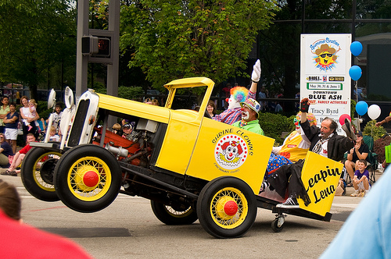
python contador_palabras.py
Ingresa una línea de texto:
el payaso corrio detras del carro y el carro corrio dentro de la tienda y la tienda cayo sobre el payaso y el carro
Palabras: ['el', 'payaso', 'corrio', 'detras', 'del', 'carro', 'y', 'el', 'carro', 'corrio', 'dentro', 'de', 'la', 'tienda', 'y', 'la', 'tienda', 'cayo', 'sobre', 'el', 'payaso', 'y', 'el', 'carro’]
Contando...
Contadores {'el': 4, 'payaso': 2, 'corrio': 2, 'detras': 1, 'del': 1, 'carro': 3, 'y': 3, 'dentro': 1, 'de': 1, 'la': 2, 'tienda': 2, 'cayo': 1, 'sobre': 1}
http://www.flickr.com/photos/71502646@N00/2526007974/

Slide 24
python contador_palabras.py
Ingresa una línea de texto:
el payaso corrio detras del carro y el carro corrio dentro de la tienda y la tienda cayo sobre el payaso y el carro
Palabras: ['el', 'payaso', 'corrio', 'detras', 'del', 'carro', 'y', 'el', 'carro', 'corrio', 'dentro', 'de', 'la', 'tienda', 'y', 'la', 'tienda', 'cayo', 'sobre', 'el', 'payaso', 'y', 'el', 'carro']
Contando...
Contadores {'el': 4, 'payaso': 2, 'corrio': 2, 'detras': 1, 'del': 1, 'carro': 3, 'y': 3, 'dentro': 1, 'de': 1, 'la': 2, 'tienda': 2, 'cayo': 1, 'sobre': 1}
contadores = dict()
lineaa = input('Ingresa una línea de texto:’)
palabras = lineaa.split()
print('Palabras:', palabras)
print('Contando...')
for palabra in palabras:
contadores[palabra] = contadores.get(palabra,0) + 1
print('Contadores', contadores)

Slide 25
Bucles Finitos y Diccionarios
A pesar de que los diccionarios no se almacenan en orden, podemos escribir un bucle for que recorre todas las entradas en un diccionario – de hecho recorre todas las claves en el diccionario y busca los valores
>>> contadores = { 'chuck' : 1 , 'fred' : 42, 'jan': 100}
>>> for clave in contadores:
... print(clave, contadores[clave])
...
jan 100
chuck 1
fred 42
>>>

Slide 26
Recuperando listas de Claves y Valores
>>> jjj = { 'chuck' : 1 , 'fred' : 42, 'jan': 100}
>>> print(list(jjj))
['jan', 'chuck', 'fred']
>>> print(jjj.keys())
['jan', 'chuck', 'fred']
>>> print(jjj.values())
[100, 1, 42]
>>> print(jjj.items())
[('jan', 100), ('chuck', 1), ('fred', 42)]
>>>
Puedes obtener una lista de claves, valores, o ítems (ambos) de un diccionario
¿Qué es una
“tupla”? - próximamente...

Slide 27
Bonus: Dos Variables de Iteración!
Iteramos a través de los pares clave-valor en un diccionario usando *dos* variables de iteración
En cada iteración, la primera variable es la clave y la segunda variable es el valor correspondiente a la clave
jjj = { 'chuck' : 1 , 'fred' : 42, 'jan': 100}
for aaa,bbb in jjj.items() :
print(aaa, bbb)
jan 100
chuck 1
fred 42
aaa
bbb
[jan]
100
[chuck]
1
[fred]
42

Slide 28
nombre = input('Ingresa un nombre de archivo:')
manejador = open(nombre)
contadores = dict()
for linea in manejador:
palabras = linea.split()
for palabra in palabras:
contadores[palabra] = contadores.get(palabra,0) + 1
grancontador = None
granpalabra = None
for palabra,contador in contadores.items():
if grancontador is None or contador > grancontador:
granpalabra = palabra
grancontador = contador
print(granpalabra, grancontador)
python palabras.py
Enter file: palabras.txt
a 16
python palabras.py
Enter file: payaso.txt
el 4
Usando dos bucles anidados

Slide 29
Resumen
¿Qué es una “colección”?
Listas contra Diccionarios
Constantes de Diccionarios
La palabra más común
Usando el método get()
Indexado y falta de orden
Escribiendo bucles de diccionarios
Un vistazo: tuplas
Ordenando diccionarios

Slide 30
Agradecimientos / Contribuciones
Las diapositivas están bajo el Copyright 2010- Charles R. Severance (www.dr-chuck.com) de la Escuela de Informática de la Universidad de Michigan y open.umich.edu, y están disponibles públicamente bajo una Licencia Creative Commons Attribution 4.0. Favor de mantener esta última diapositiva en todas las copias del documento para cumplir con los requerimientos de atribución de la licencia. Si haces un cambio, siéntete libre de agregar tu nombre y organización a la lista de contribuidores en esta página conforme sean republicados los materiales.
Desarrollo inicial: Charles Severance, Escuela de Informática de la Universidad de Michigan.
Traducción al Español por Juan Carlos Pérez Castellanos - 2020-05-19
...

